Slide 1
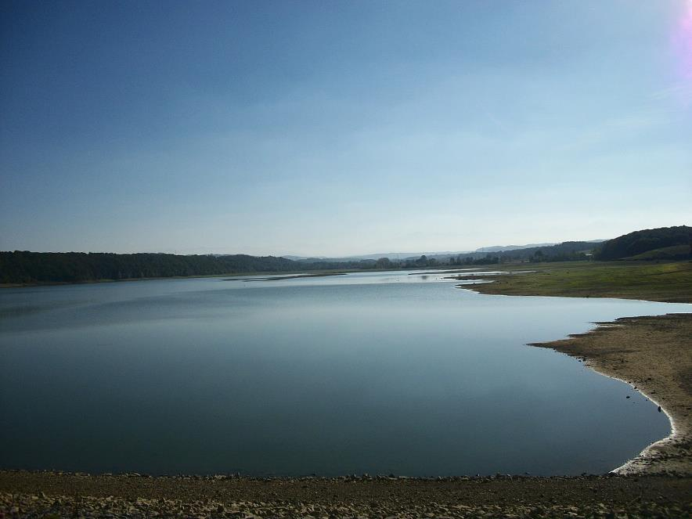
Lorient Vous Présente Le Lac Puydarrieux
Et Sa Commune
Hautes- Pyrénées

Slide 2
Le lac de Puydarrieux est un lac de barrage situé sur les communes de Puydarrieux et de Campuzan, au nord-est du département des Hautes-Pyrénées, en région Occitanie. C'est un site majeur pour l'observation des oiseaux, notamment l'hiver

Slide 3
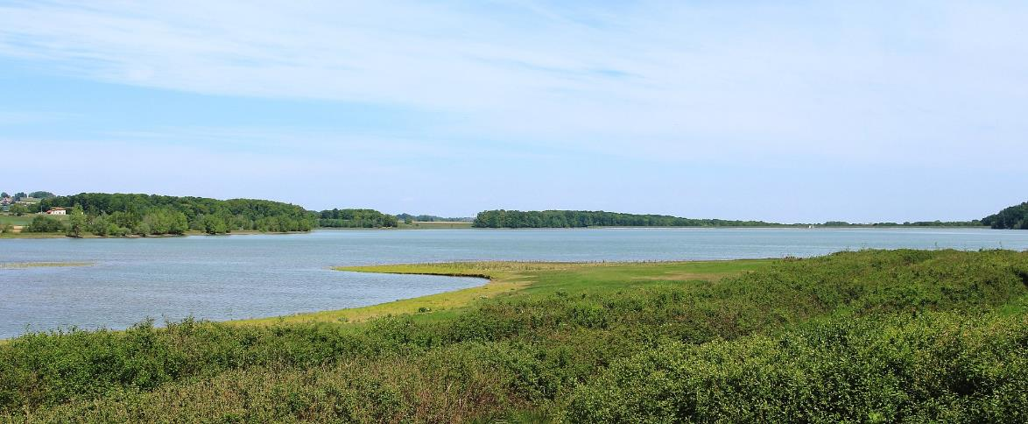
Lac de Puydarrieux (Hautes-Pyrénées)

Slide 4
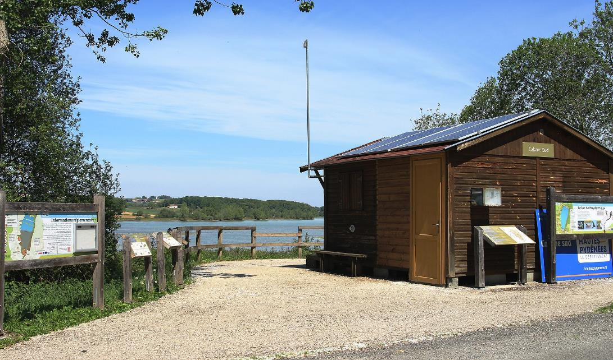
Lac de Puydarrieux (Hautes-Pyrénées)

Slide 5
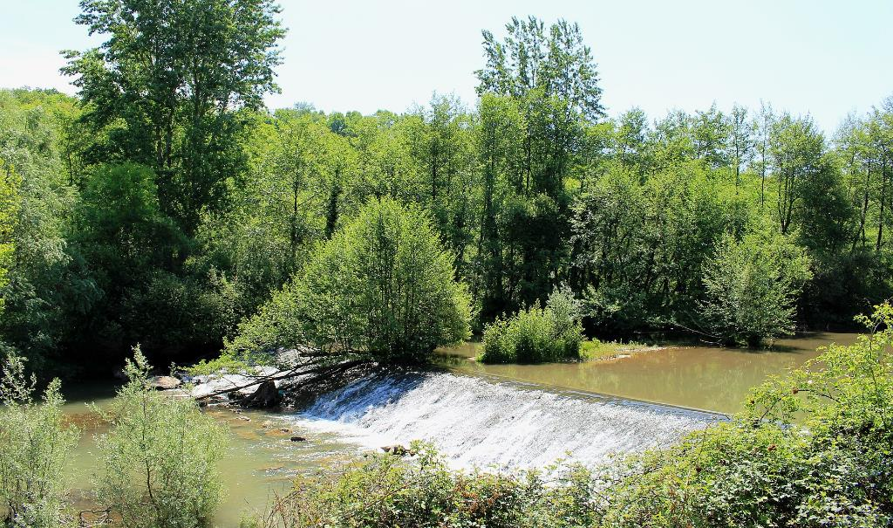
Baïsole qui alimente le lac.

Slide 6
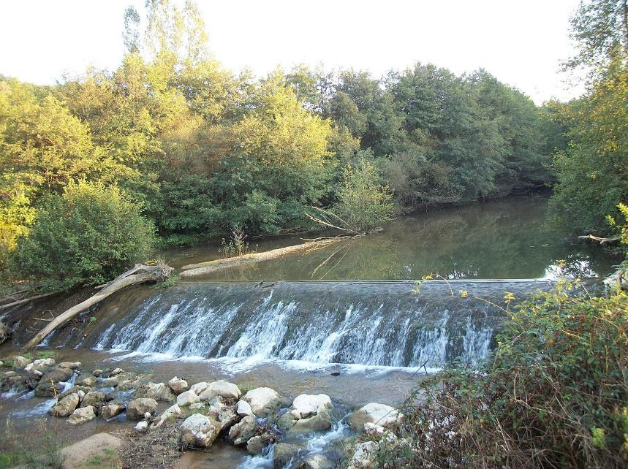
Au Sud, la Baïsole alimente le lac de Puydarrieux.

Slide 7
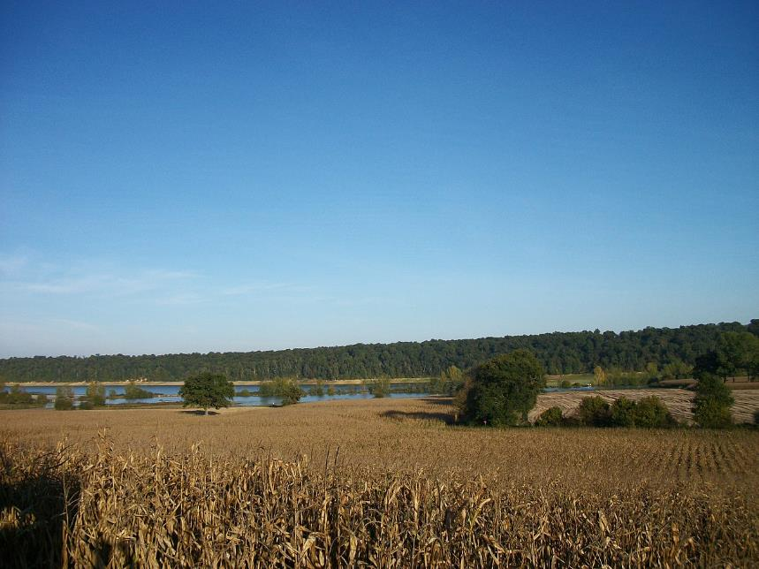
Champs de maïs autour du lac de Puydarrieux en octobre 2018.

Slide 8
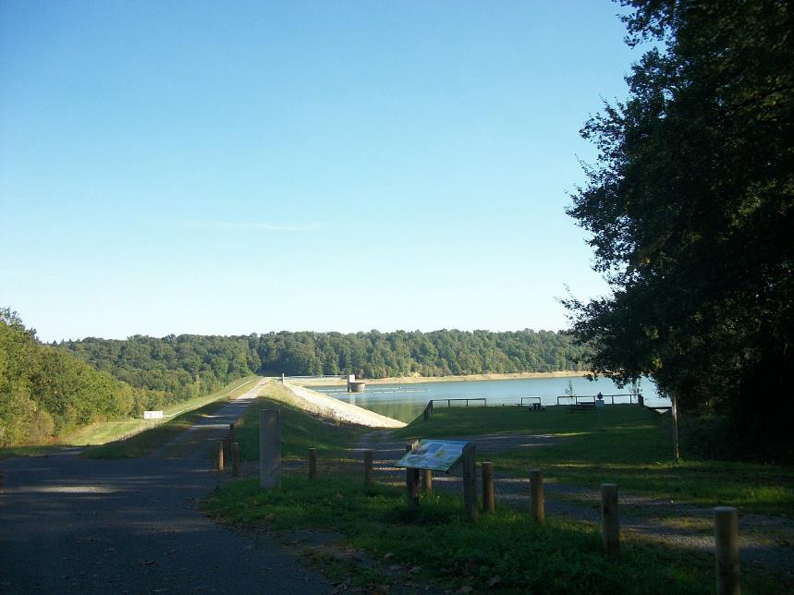
Photo prise du barrage en remblai du lac de Puydarrieux à l'entrée Nord

Slide 9
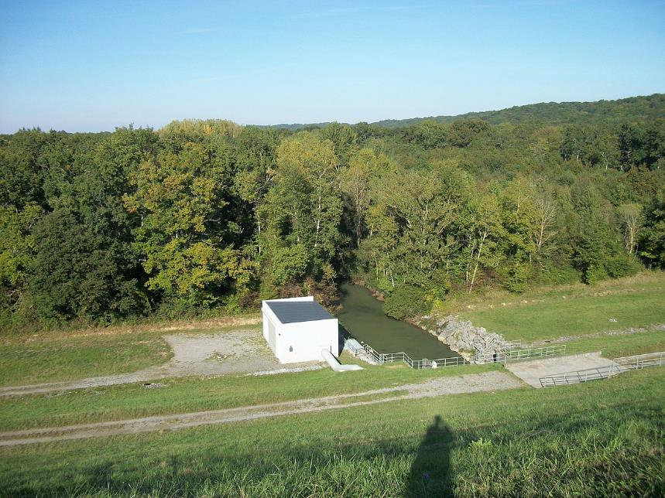
Au Nord, une petite centrale hydroélectrique est située à l'endroit où le lac s'écoule en redevenant la rivière Baïsole.

Slide 10
La commune de Puydarrieux se trouve dans le département des Hautes-Pyrénées, en région OccitanieI 1.
Elle se situe à 26 km à vol d'oiseau de Tarbes1, préfecture du département, et à 4 km de Trie-sur-Baïse2, bureau centralisateur du canton des Coteaux dont dépend la commune depuis 2015 pour les élections départementalesI 1. La commune fait en outre partie du bassin de vie de Trie-sur-BaïseI 1.
Les communes les plus prochesNote 1 sont3 : Tournous-Darré (2,0 km), Sentous (2,4 km), Sadournin (3,6 km), Libaros (3,6 km), Campuzan (3,8 km), Trie-sur-Baïse (4,2 km), Lustar (4,4 km),

Slide 11
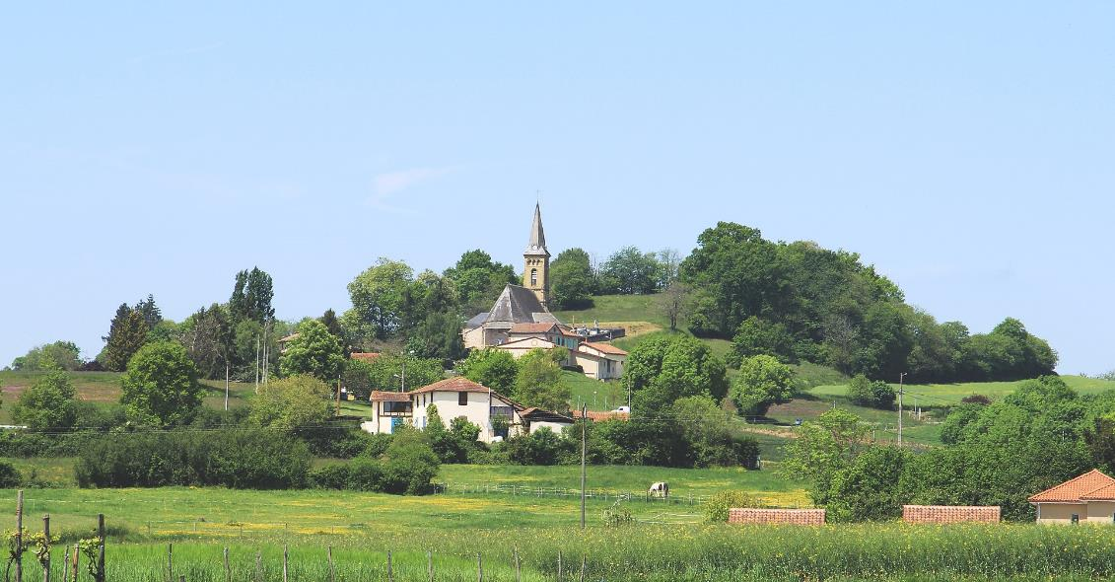
Puydarrieux (Hautes-Pyrénées)

Slide 12
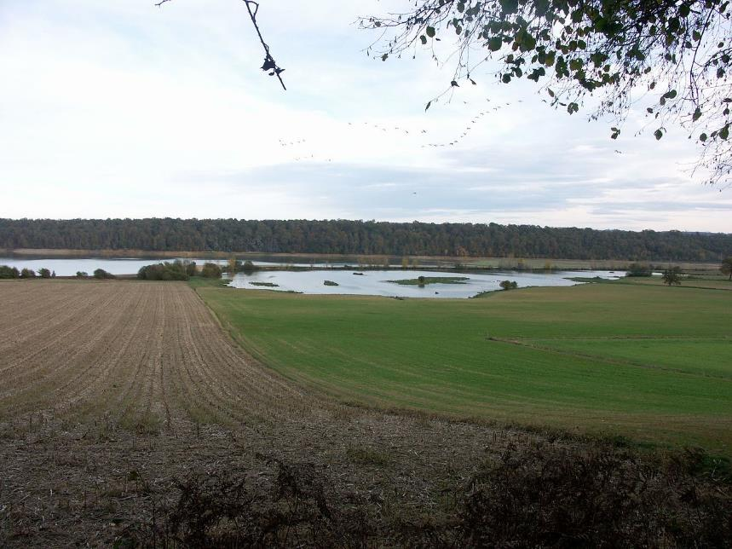
Le lac de Puydarrieux.

Slide 13
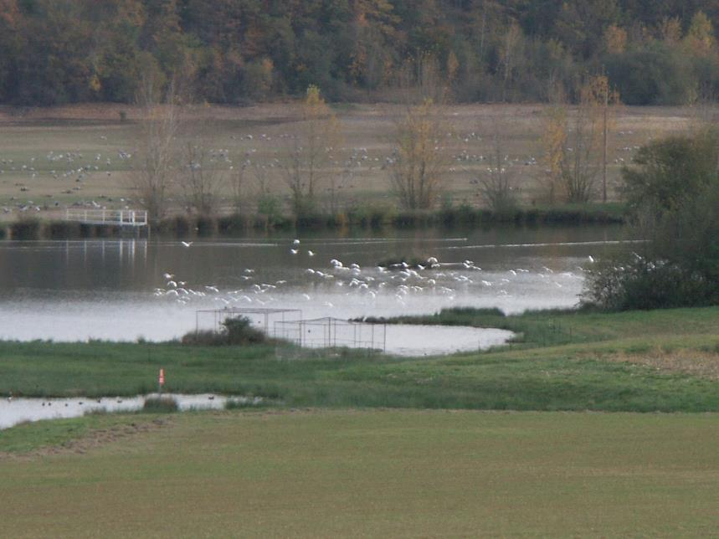
Le lac de Puydarrieux, lieu d'hivernage pour les oiseaux d'eau.

Slide 14
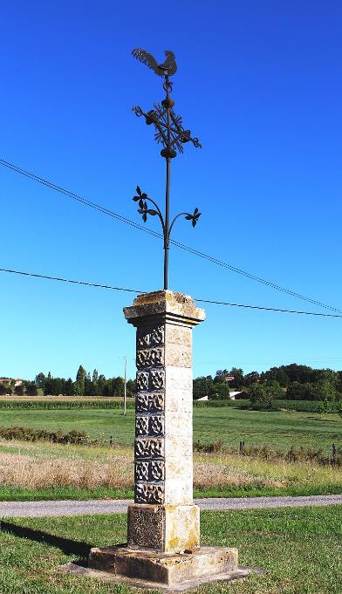
Une croix.

Slide 15
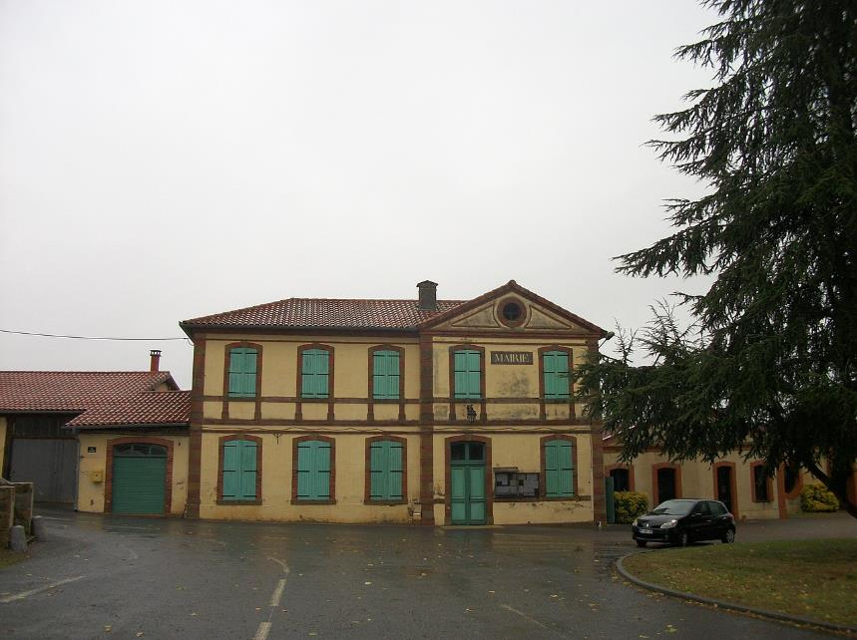
La mairie en 2020

Slide 16
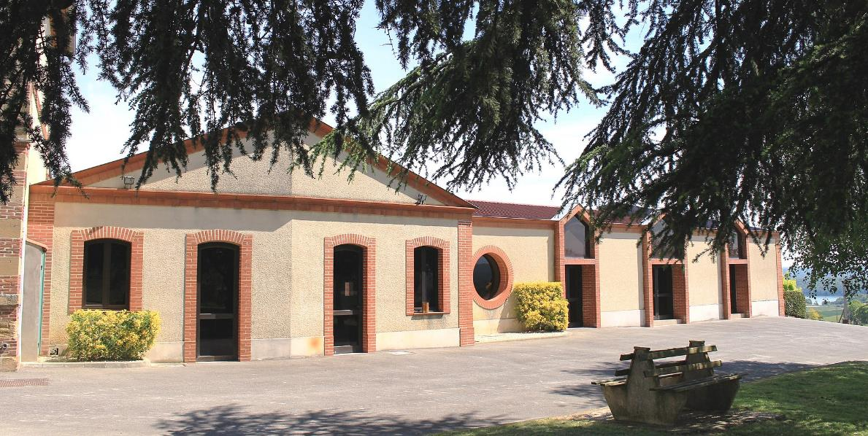
La Salle Des Fête

Slide 17
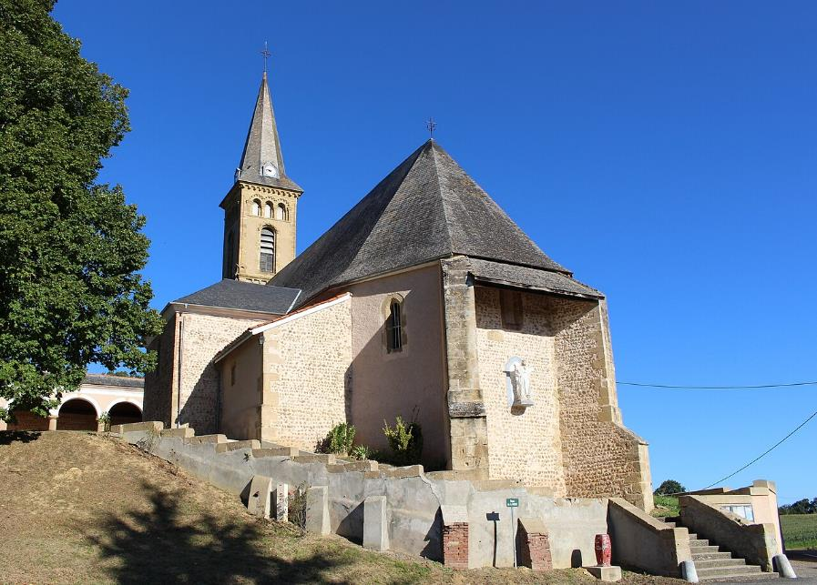
Église Exaltation-de-la-Sainte-Croix de Puydarrieux (Hautes-Pyrénées)

Slide 18
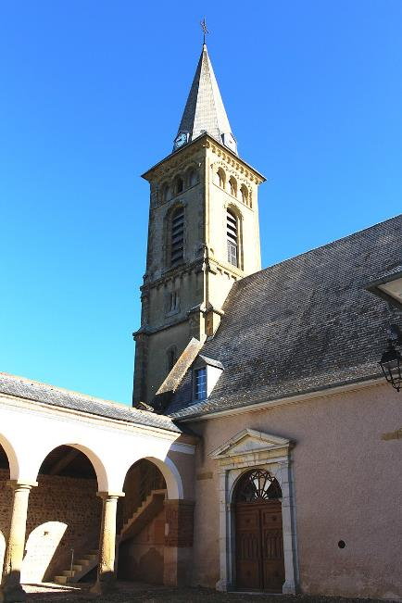
Église Exaltation-de-la-Sainte-Croix de Puydarrieux (Hautes-Pyrénées)

Slide 19
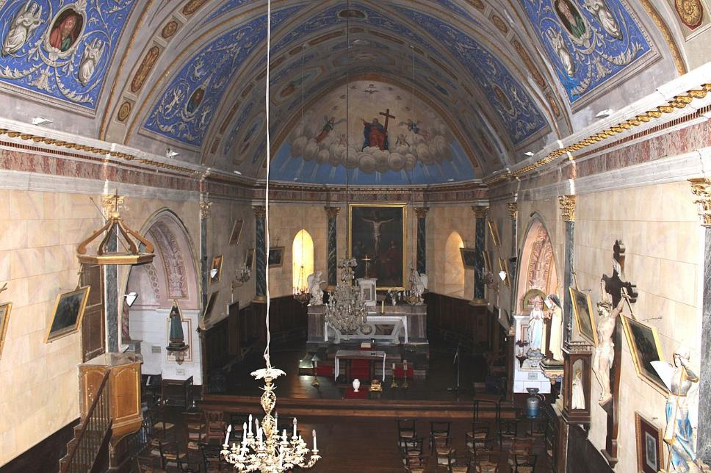
Église Exaltation-de-la-Sainte-Croix de Puydarrieux (Hautes-Pyrénées)

Slide 20
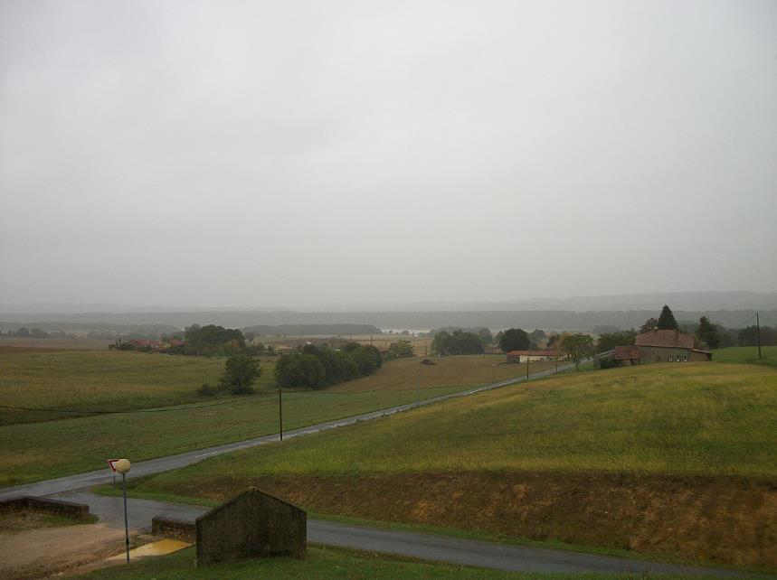
Paysage vu depuis l'église

Slide 21
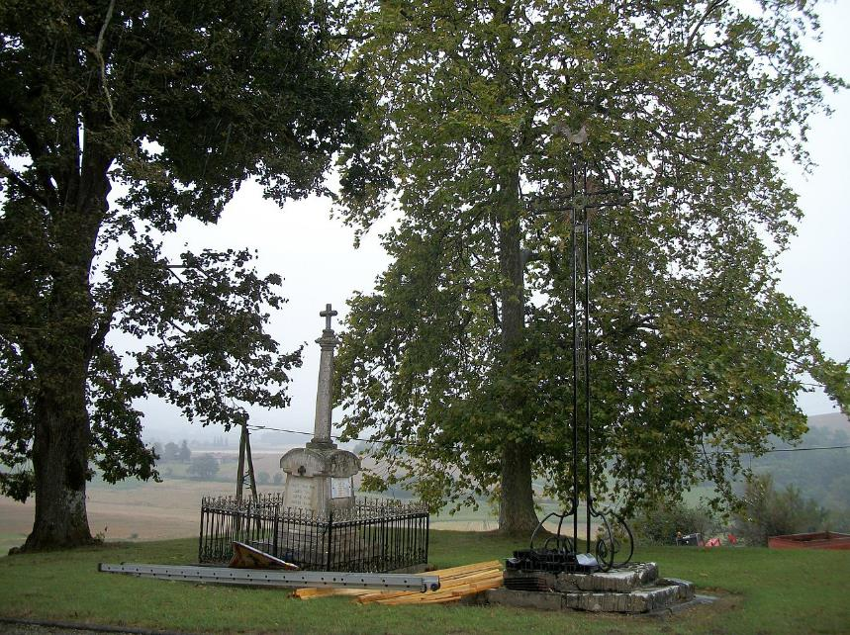
Plus de détails
Placés devant l'église, sur la gauche, le monument aux morts, sur la droite, une croix monumentale en fer forgé

Slide 22
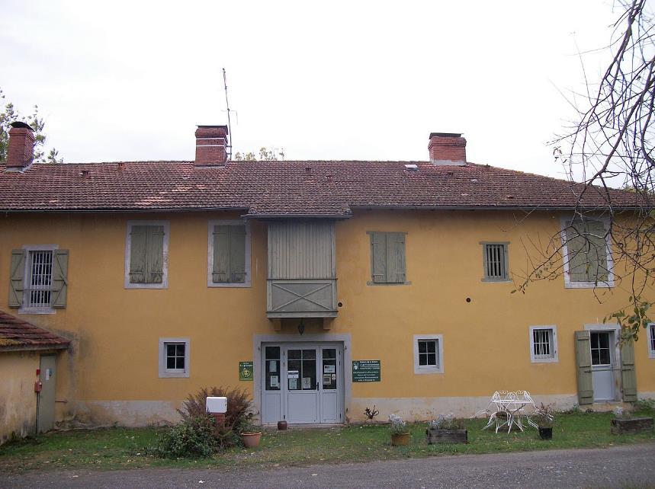
Plus de détails
La Maison de la Nature et de l'Environnement 65

Slide 23
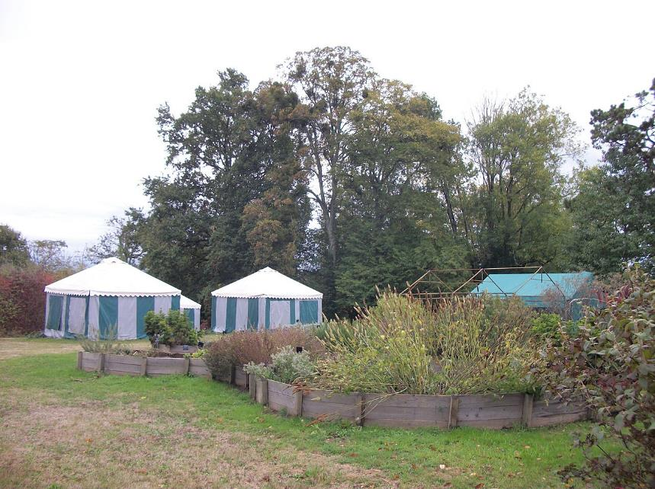
Puydarrieux

Slide 24
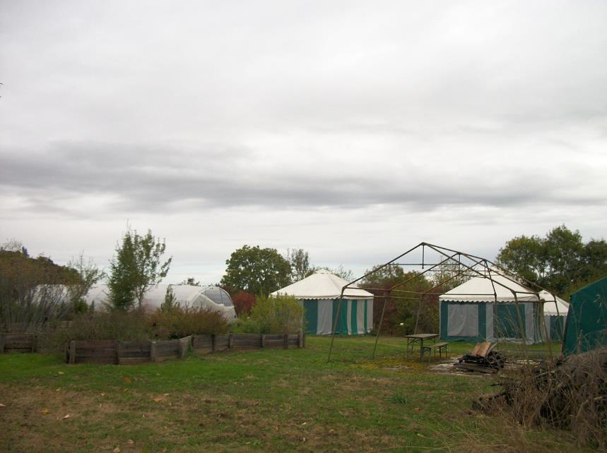
Puydarrieux

Slide 25
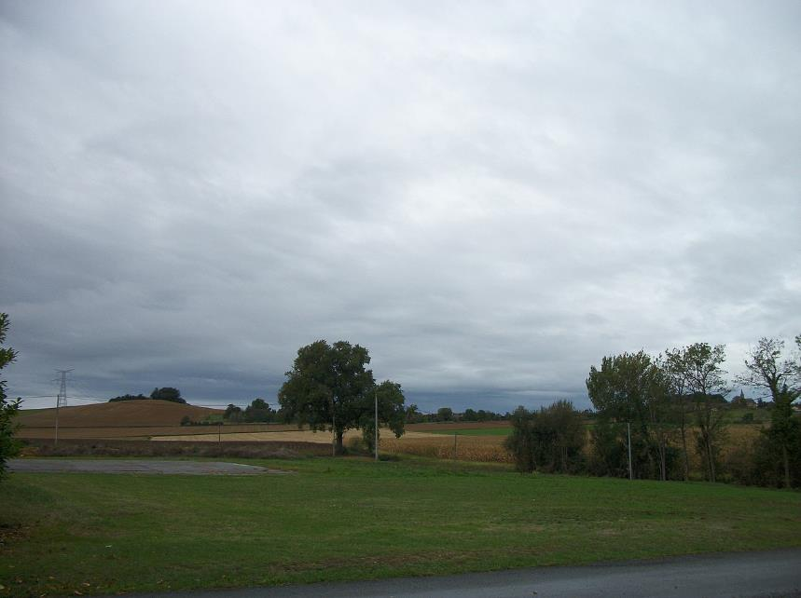
Paysage alentour

Slide 26
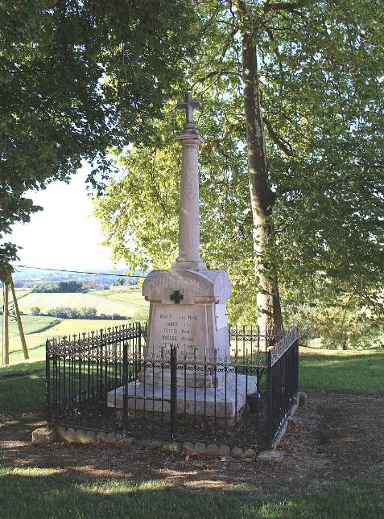
Le monument aux morts municipal.

Slide 27
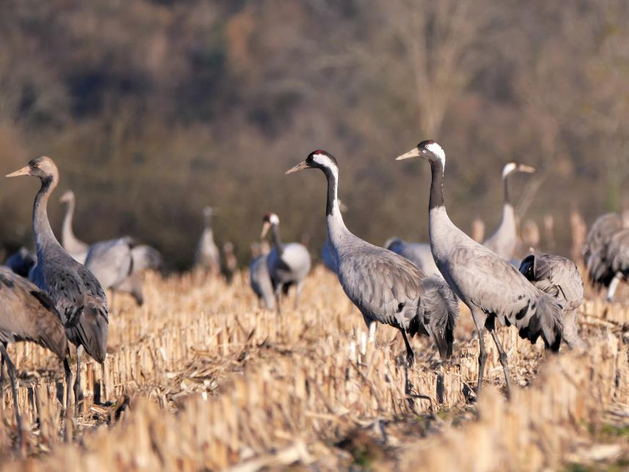
Lac de Puydarrieux ,Les Grues Cendrées

Slide 28
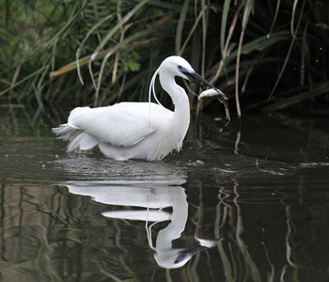
Une Aigrette

Slide 29
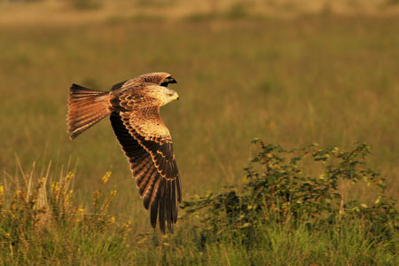
Milan Royal

Slide 30
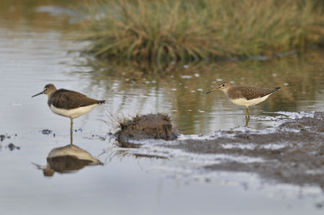
Lorient Vous A Présenté Le Lac Puydarrieux Et Sa Commune (Hautes – Pyrénées )
Les Images Et Le Son Du Net
Daniel
Chevalier culblanc

